Slide 1
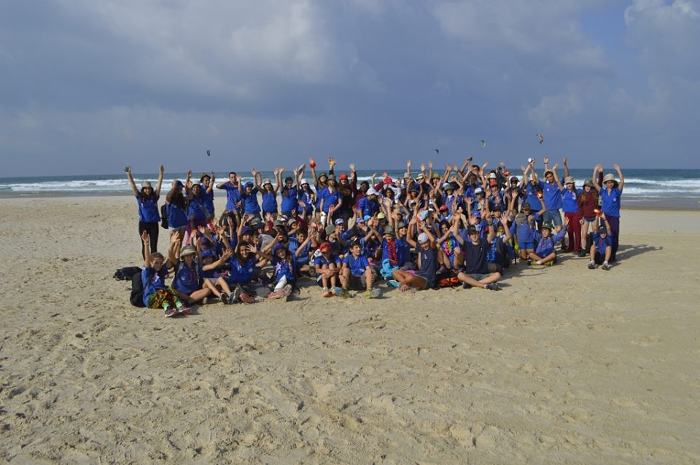
ברוכים הבאים
הורים יקרים
פעילות הנוער ביישוב נירית מתבססת על הנוער בעשייה משותפת עם הנוער.
כחלק מהעשייה שלנו אנו פועלים במספר מישורים, בהמשך המצגת נבין לעומק.

Slide 2
מבנה המפגש - הכרת מעגלי פעילות הנוער - לוח זמנים שבועי של ימי הפעילות - מטרות ויעדים לשנה - זמן שאלות, שיתוף ורעיונות

Slide 3
מעגלי עשייה והתפתחות לילדינו
ארצי התנועה
קהילה אזורית המועצה
קהילה בישוב
הקבוצה
אני

Slide 4
אני
פיתוח מעורבות חברתית וכישורי חיים.
גיבוש זהות אישית.
נגיעה בנושאים אקטואליים, ערכיים ובדילמות חברתיות.

Slide 5
חיי הקבוצה
פעולות קבוצתיות מדי יום שלישי, וחמישי לצוות.
• פיתוח זהות, עשייה ושותפות קבוצתית.
יצירת גאוות יחידה וגיבוש בחיי קבוצה.
פיתוח כישורים חברתיים
• יצירת קרבה, פתיחות וקבלה בין חברי הקבוצה.

Slide 6
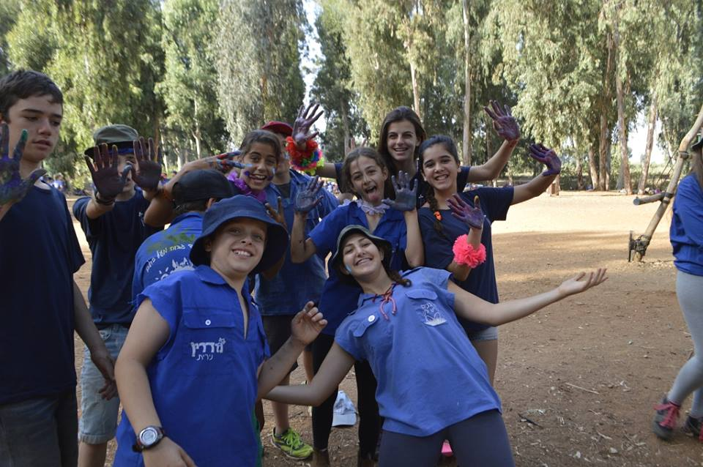
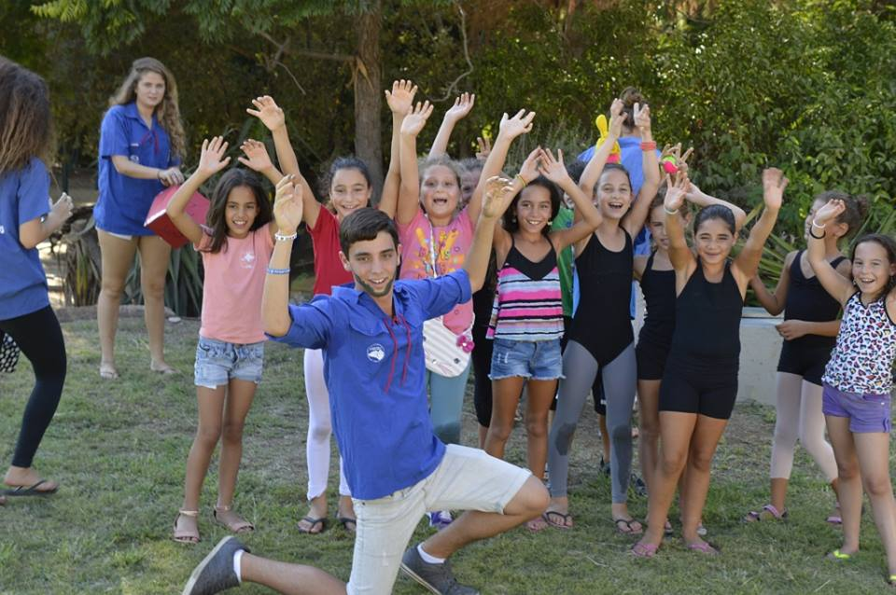
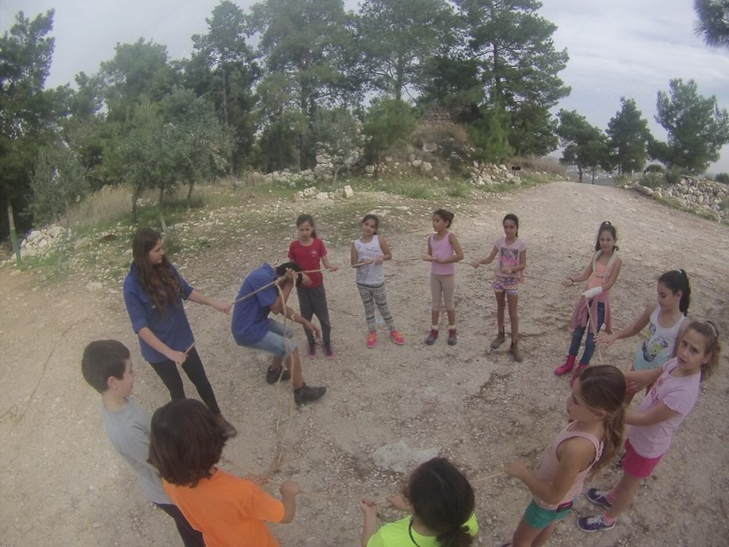

Slide 7
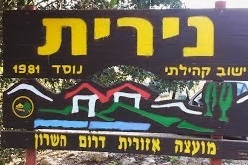
קהילה קרובה – ישוב
אירועים ישוביים: חג מעלות, מחנירית,
מבצע חזי, פסחייה, קייצת טיולים ישוביים ועוד.
פרוייקט סיירת.
מעורבות בקהילה היישובית.
גיבוש השכבה הבוגרת כחלק מפעילויות
שבועיות.
הפעלת מועדוני הנוער בישוב.

Slide 8
פרוייקט סיירת
מטרתו:
עיבוי פעילות תנועת הנוער בישוב וסיפוק מפגש בלתי אמצעי נוסף בין מדריכים לחניכים.
להוות מפגשם שונה מהמפגש התנועתי הקבוע.
לאפשר לחניכים למקסם יכולות אחרות ונוספות מאלו שבאות לידי ביטוי בפעילויות השוטפות.
הצורה: כל קבוצה תיפגש כל שבועיים בשעה קבועה למשך שעה וחצי ותלמד מיומנות סיירות: בישולי שדה, ניווטים,אקולוגיה וסביבה, בניה מחנאית ועוד.

Slide 9
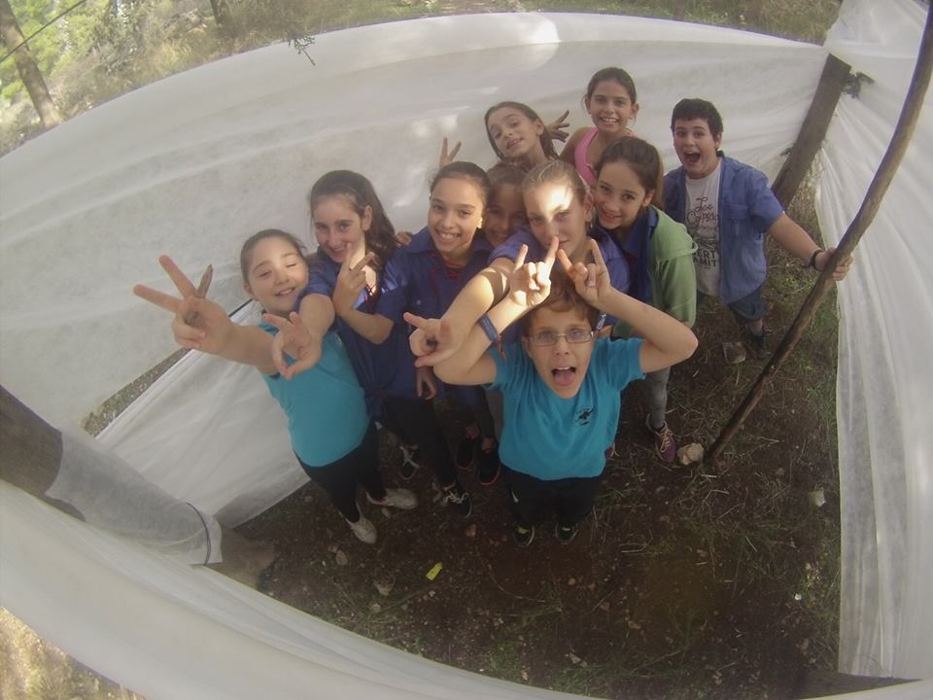
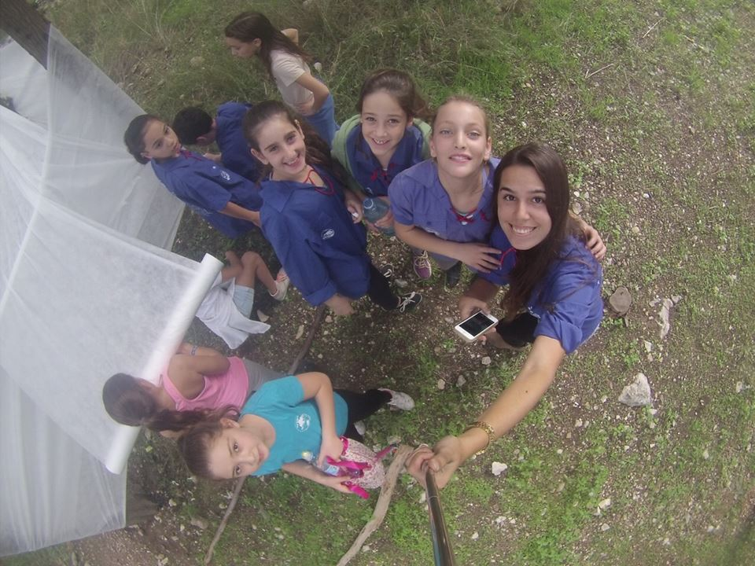
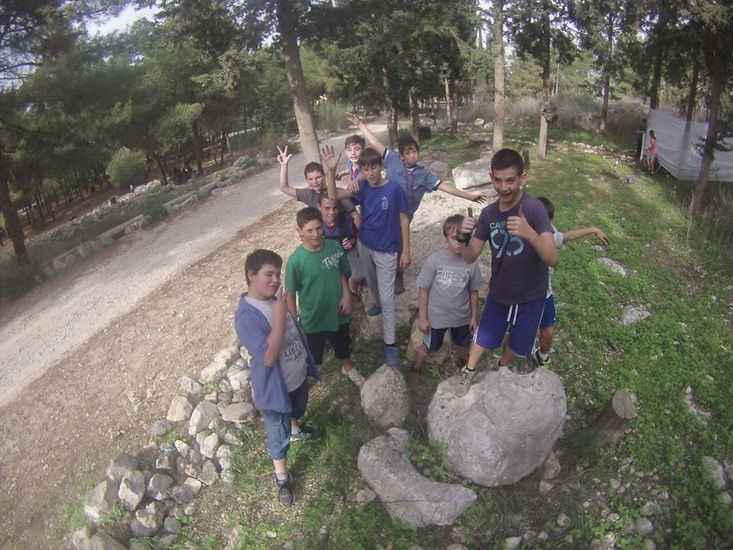

Slide 10
קהילה אזורית – מועצה
טיולים ואירועים מועצתיים.
סמינרים ושיתופי פעולה מועצתיים לצוות
ההדרכה.
ערבי שיא מועצתיים.

Slide 11
ארצי- התנועה
• טיולים ארציים- סמינרים ארציים, טיול חנוכה,
טיול פסח, מחנה קיץ ועוד.
• שייכות לקבוצה ארצית- פעילויות על
עקרונות התנועה וערכיה
לבישת חולצת תנועה- הסמלה והזדהות.

Slide 12
אז איך אנחנו עושים זאת ?

Slide 13
לו"ז שבועי
ראשון | שני | שלישי | רביעי | חמישי | שישי | שבת
ישיבת צוות מוביל ישיבת ועדת נוער | ישיבת רכזים מועצתית | ישיבת רכזים תנועתית יום פעילות לשכבות ג'-ח |  | פעילויות לשכבה הבוגרת י-י"ב | פרוייקט סיירת

Slide 14
מטרות ויעדים לשנה
הקניית סולם ערכים חיובי ומנהיגותי לבני הנוער ולילדים ביישוב-
- פעילויות אחת לשבוע לשכבה הצעירה והבוגרת
- ליווי, חניכה והעשרה של הגרעינר, צוות המדריכים והחניכים בכלל פעילויות ואירועי הנוער.
שימת דגש על הקניית גאוות יחידה, תחושת שייכות, חיי חברה, בניית פרופיל אזרח חיובי-
- כחלק מהאירועים הישוביים והקהילתיים.
- פעילויות ואירועי מועצה.
- פעילויות, טיולים סמינרים ישוביים ותנועתיים.

Slide 15
מתן מענה כולל לצרכי הנוער והילדים במושב החל מכיתות ג' – י"ב-
- תוכנית שנתית הכוללת שילוב כל שכבות הילדים והנוער ביישוב, פעילות מועדון הנוער: פעילויות שבועיות קבועות: יום פעילות תנועות הנוער ג'-ט'.
פרוייקט סיירת שכבות ד'-ח'.
הפעלת מועדוני הפנאי לנוער ט'- י"ב.
פעילויות לשכבה הבוגרת י'- י"ב.
העצמה אישית-
שאיפה לחיבור אישי עם כלל בני הנוער והילדים בישוב ושילובם עשייה חיובית ופעילויות הנוער.

Slide 16
הורים יקרים
מאמינה שאתם ההורים חלק בלתי נפרד מפעילות ועשיית בני הנוער.
לכם ההורים חלק חשוב ביצירה של פעילות נוער משמעותית בנירית
בכך שתהיו צוות התומך ומעודד את הילדים להגיע לפעילות והטיולים.
אנא שתפו אותי בתחושותיהם ורגשותיהם של ילדיכם.
חשוב שנעבוד יחד באתיקה משותפת, בה נקיים תקשורת ישירה ורציפה,
באחריות שלי להעביר את המסר גם לצוות המדריכים והפעילים.
לילדינו ניתן כנפיים, אך נשאיר אותם ללמוד לעוף בעצמם..

Slide 17
שאלות?

